Slide 1
苯磺酸氨氯地平口崩片
浙江京新药业股份有限公司
以患者为中心，填补医保目录内口服降压药无口崩剂型的空白，为吞咽困难患者提供更适配的治疗选择
*该文件仅供国家医保局和相关评审专家做本产品2026年医保评审使用。

Slide 2
目录
1.基本信息
目前吞咽困难高血压患者无适宜剂型，新增口崩剂型满足特殊人群基本用药需求
2.安全性
氨氯地平口崩片与原研及普通片剂安全性一致，耐受性好
3.有效性
降压疗效确切，指南推荐口崩片为吞咽困难高风险人群的优选剂型
4.创新性
剂型创新：口腔内快速崩解，无需用水送服
给药优化：单面刻痕，支持精准剂量分割，满足低剂量起始的个体化需求
5.公平性
填补医保目录内口服降压药无口崩剂型的空白，为吞咽困难患者提供更适配的治疗选择

Slide 3

基本信息
安全性
有效性
创新性
公平性
目前吞咽困难高血压患者无适宜剂型，新增口崩剂型满足特殊人群基本用药需求
基本信息
建议参照药品及对比
药品通用名 | 苯磺酸氨氯地平口崩片 | 中国大陆首次上市时间 | 2025-06
注册规格 | 2.5mg、5mg | 目前大陆地区同通用名药品的上市情况 | 2家获批上市
是否为OTC | 否 | 全球首个上市国家/地区及上市时间 | 日本，2006-07
适应症 | 1、高血压；2、冠心病（CAD）
用法用量 | 将口崩片置于舌上浸润唾液后会崩解，因此可以无水服用。另外，也可以用水送服。 成人：治疗高血压的起始剂量为5mg，每日一次，最大剂量为10 mg，每日一次。 儿童：6至17岁儿童高血压患者推荐剂量为2.5mg至5mg，每日一次。
1、建议参照品：原研苯磺酸氨氯地平片（络活喜®）
2、参照品对比：口崩片满足吞咽困难人群（儿童、老年人及神经系统疾病等）用药需求
服用方便：药物接触唾液迅速崩解，无需饮水送服，“无水 / 有水” 双模式服用；
刻痕设计：可实现 2.5mg 精准剂量调整，相比于参照药（非刻痕片） ，更能实现精准给药，满足儿童及老年患者个体化给药需求
本品为刻痕片

Slide 4
基本信息
安全性
有效性
创新性
公平性
高血压与吞咽困难高度共病，既往无适宜剂型，存在误吸性肺炎风险及依从性低
疾病概况
临床未满足需求
儿童高血压患病率高
1958~2022 年调查表明，高血压患病率整体呈上升趋势，2019年全国学生体质与健康调研显示，儿童及青少年高血压患病率为 13.0%^{[1]}。
高血压患者与吞咽困难高度共病
全球吞咽困难患病率约43.8%^{[2]} ，在我国约为39.4%，其高发于卒中、老年或其他神经退行性疾病等人群，且患病率随着年龄和合并病的增加而上升。
调研显示：口崩片符合吞咽困难人群的用药需求
一项来自多国的在线调查显示，吞咽困难者均表示更倾向于选择口中溶解的片剂形式进行服药^{[3]}，因此无需整片吞咽的口崩片剂型更适宜吞咽困难患者服用^{[4,5]}。
医保目录内无儿童高血压优选剂型，CCB 类仅氨氯地平明确儿童适应症，新增口崩片剂型符合临床需求。
吞咽困难患者用药限制，导致误吸性肺炎风险升高及依从性低，氨氯地平为我国使用量第一降压药物，新增口崩剂型满足患者需求，实现风险控制。
[1]中国心血管健康与疾病报告 2024 概要. 中国循环杂志 2025 年 6 月 第 40 卷 第 6 期（总第 324 期）[2] Zhou J, Wu J, Jiang D, et al. National, regional and provincial prevalence of childhood hypertension in China in 2020: a systematic review and modelling study. Lancet Child Adolesc Health. 2024 Dec;8(12):872-881.
[2] Rajati F, Ahmadi N, Naghibzadeh Z A S, et al. The global prevalence of oropharyngeal dysphagia in different populations: a systematic review and meta-analysis[J]. Journal of translational medicine, 2022, 20(1): 175.
[3] Cook J, Sapia M, Walker C, et al. Dysphagia prevalence in Brazil, UK, China, and Indonesia and dysphagic patient preferences[C]//Healthcare. MDPI, 2024, 12(18): 1827.
[4] Blaszczyk A, Brandt N, Ashley J, et al. Crushed tablet administration for patients with dysphagia and enteral feeding: challenges and considerations[J]. Drugs & Aging, 2023, 40(10): 895
[5]Thakur, R.R. and Kashi, M. (2011) An Unlimited Scope for Novel Formulations as Orally Disintegrating Systems: Present and Future Prospects. Journal of Applied Pharmaceutical Science, 1, 13-19.

Slide 5
基本信息
安全性
有效性
创新性
公平性
氨氯地平口崩片与原研及普通片剂安全性一致，适合吞咽困难患者
苯磺酸氨氯地平片说明书中安全性^{[1，2]}
苯磺酸氨氯地平片的安全性在注册临床研究中得到完整验证，涉及患者超过11000名。总体而言，患者对于使用苯磺酸氨氯地平片每日剂量达10mg范围内均有较好的耐受性。苯磺酸氨氯地平片治疗过程中报道的不良反应，多为轻或中度。
氨氯地平口崩片上市后临床研究及FDA安全性
氨氯地平口崩片上市后用药有效性及安全性分析结果显示^{[3]}，其不良反应发生率与普通氨氯地平制剂无显著差异， 约99.6%无水服药患者认为“易于服用”，证实其针对需无水服药的吞咽困难患者具有极高的安全性及适口性。
BE试验结果验证其安全性与原研ODT一致
ODT
对照苯磺酸氨氯地平口崩片（原研）的空腹及餐后生物等效性研究报告：
两组均未发生严重不良事件，所有不良事件均为轻度，均自行恢复，安全性特征与氨氯地平已知安全性一致^{[2]}
ODT：口腔崩解片
[1] 京新-苯磺酸氨氯地平说明书
[2] Available from: U.S. Food and Drug Administration. NDA 22-026 Approval Package.
[3] Fukui-Soubou M, Terashima H, Kawashima K, Utsunomiya O, Terada T. Efficacy, safety, and palatability of RACTAB(®) formulation amlodipine orally disintegrating tablets. Drugs R D. 2011 Dec 1;11(4):327-36.
[4] 京新-苯磺酸氨氯地平BE试验结果报告

Slide 6
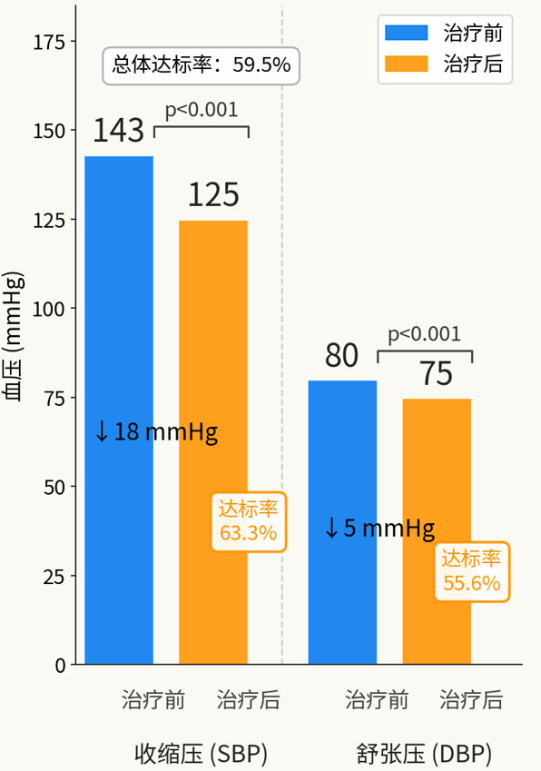
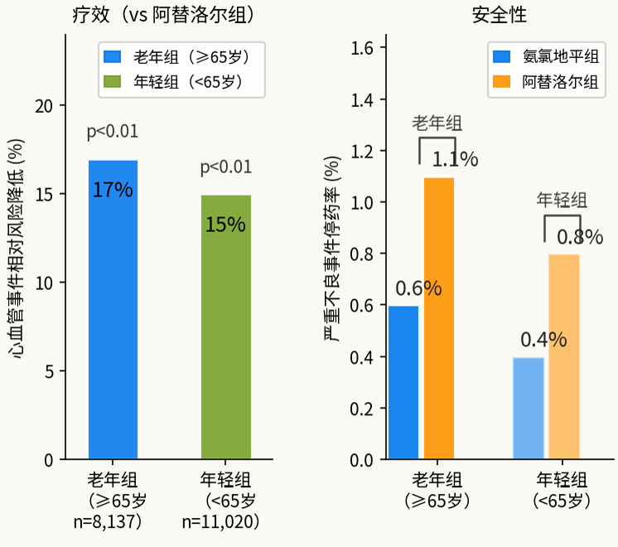
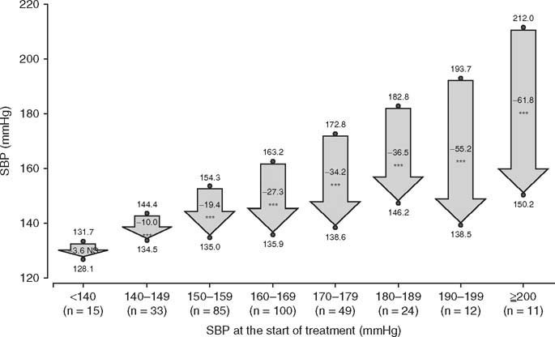
基本信息
安全性
有效性
创新性
公平性
氨氯地平降压疗效确切，显著降低儿童及老年等吞咽困难患者的疾病风险
生物等效性实验
特殊人群临床疗效显著
经空腹与餐后双条件交叉试验及对比多项药代动力学数据，确认氨氯地平口腔崩解片与氨氯地平口腔崩解片(ノルバスク®)生物等效^{[1]}
氨氯地平治疗中国儿童高血压
ASCOT-BPLA 老年亚组分析
氨氯地平口崩片用于高血压患者单次治疗及药物替换，能有效降低患者高血压，安全性和适口性均符合预期^{[2]}
儿童患者：国内^{[3]}外^{[4]}研究均提示氨氯地平用于儿童高血压有效，且保持长期用药有效及安全性^{[5]}。
老年患者：氨氯地平用于老年患者有效且安全^{[6]}
氨氯地平用于卒中、痴呆、帕金森人群明确有效^{[7-9]} 。
[1]京新-苯磺酸氨氯地平口崩片生物等效性试验报告
[2]Fukui-Soubou M, Terashima H, Kawashima K, Utsunomiya O, Terada T. Efficacy, safety, and palatability of RACTAB(®) formulation amlodipine orally disintegrating tablets. Drugs R D. 2011 Dec 1;11(4):327-36.
[3]Wang H, Shi L, Lin Y, et al. Efficacy of fosinopril and amlodipine in pediatric primary hypertension: a single-center observational study[J]. Frontiers in Pediatrics, 2023, 11: 1247192.
[4] Flynn J T, Newburger J W,Daniels S R,et al.A randomized, placebo-controlled trial of amlodipine in children with hypertension[J]. Journal of Pediatrics,2004,145(3):353-359.
[5] Flynn J T .Efficacy and safety of prolonged amlodipine treatment in hypertensive children[J].Pediatric Nephrology, 2005, 20(5): 631-635.
[6] Collier, David Ja; Poulter et al. Impact of amlodipine-based therapy among older and younger patients in the Anglo-Scandinavian Cardiac Outcomes Trial−Blood Pressure Lowering Arm (ASCOT-BPLA). Journal of Hypertension 29(3):p 583-591, March 2011.
[7] Wang JG, Palmer BF, Vogel Anderson K, Sever P. Amlodipine in the current management of hypertension. J Clin Hypertens. 2023;25:801–807. https://doi.org/10.1111/jch.14709
[8] Feldman L, Vinker S, Efrati S, et al. Amlodipine treatment of hypertension associates with a decreased dementia risk[J]. Clinical and Experimental Hypertension, 2016, 38(6): 545-549.
[9]Tseng Y F, Lin H C, Chao J C J, et al. Calcium Channel blockers are associated with reduced risk of Parkinson's disease in patients with hypertension: A population-based retrospective cohort study[J]. Journal of the neurological sciences, 2021, 424: 117412.

Slide 7





基本信息
安全性
有效性
创新性
公平性
指南一致推荐：氨氯地平为一线降压选择，口崩片为吞咽困难人群优选剂型
特殊人群-儿童及老年患者
指南名称 |  | 推荐内容描述
 | 《2022欧洲心脏病学会儿童和青少年高血压专家共识》^{[1]} | 一线推荐。 推荐用于儿童的一线降压药包括二氢吡啶钙通道阻滞剂(CCB)。
 | 《2021法国高血压学会（FSH）立场声明：儿童和青少年高血压》^{[2]} | 一线推荐。在儿童中，建议使用长效钙通道阻滞剂或血管紧张素转换酶抑制剂(ACEi)/血管紧张素受体阻滞剂 (ARBs)【B级证据，Ⅰ类推荐】氨氯地平 0.1–0.2 mg/kg，最大5mg
 | 《中国老年高血压管理指南2023》^{[3]} | 一线推荐，使用CCB如氨氯地平进行老年患者降压起始和维持治疗（Ⅰ类推荐，A级证据）； 氨氯地平可用于高血压合并心力衰竭的进一步降压（Ⅱa类推荐，B级证据）。
 | 《中国高血压防治指南(2024年修订版)》^{[4]} | 对于老年ISH，推荐 CCB类和噻嗪类利尿剂作为治疗ISH的首选药物。
口崩片对吞咽困难患者的适用性
指南名称 |  | 推荐内容描述
 | 《吞咽障碍患者服药管理的最佳证据总结》^{[5]} | 吞咽障碍患者最合适的药物剂型首选口腔崩解片，且证据等级为4级。
 | 《FDA 口服崩解片行业指南 》^{[6]} | 口崩片给药对儿童和老年患者有益。
FDA审评结论^{[7]}
申办方通过重复生物等效性研究证明口崩片与原研药Norvasc具有生物等效性，FDA心血管和肾脏产品部门于2007年9月27日正式批准NDA 22-026（苯磺酸氨氯地平口崩片）用于治疗高血压、慢性稳定型心绞痛及血管痉挛性心绞痛。
[1] ] de Simone G,Mancusi C,Hanssen H,Genovesi S,Lurbe E,Parati G,Sendzikaite S,Valerio G,Di Bonito P,Di Salvo G,Ferrini M,Leeson P,Moons P,Weismann CG,Williams B.Hypertension in children and adolescents.Eur Heart J.2022 Jul
[2]Bouhanick B, Sosner P, Brochard K, et al. Hypertension in children and adolescents: a position statement from a panel of multidisciplinary experts coordinated by the French Society of Hypertension[J]. Frontiers in pediatrics, 2021, 9: 680803.
[3]中国老年医学学会高血压分会, 北京高血压防治协会, 国家老年疾病临床医学研究中心. 中国老年高血压管理指南2023. 中华高血压杂志. 2023; 31(6): 508-538.
[4]中国高血压防治指南修订委员会,高血压联盟(中国),中国医疗保健国际交流促进会高血压病学分会,等.中国高血压防治指南(2024年修订版)[J].中华高血压杂志(中英文),2024,32(07):603-700.DOI:10.16439/j.issn.1673-7245.2024.07.002.
[5] 费朝廷,刘艺,朱丽群,等.吞咽障碍患者服药管理的最佳证据总结[J].中华护理杂志,2021,56(12):1852-1859.
[6] U.S. Food and Drug Administration, Center for Drug Evaluation and Research. Guidance for industry: orally disintegrating tablets. FDA; 2008.
[7] ] Available from: U.S. Food and Drug Administration. NDA 22-026 Approval Package.

Slide 8


基本信息
安全性
有效性
创新性
公平性
创新口崩片剂型——填补吞咽困难患者降压药优选剂型的空白
创新点
创新带来的患者获益
剂型创新：填补医保目录内口服降压药无口崩剂型的空白，是儿童及吞咽困难人群的优选剂型。
服用创新：口腔内可快速崩解，无需用水送服，也可配合少量水服用，多场景适配，服用便捷。
设计创新：采用单面刻痕工艺，支持精准剂量分割，满足儿童及低剂量起始患者的个体化给药需求。
临床获益：为特殊人群提供更适配的临床选择，减少服用风险，提高依从性。
患者获益：“无水/有水”双模式服用便捷、口感友好，有刻痕，方便剂量调整。
经济获益：精准剂量分割减少药物浪费，降低长期治疗成本。

Slide 9
基本信息
安全性
有效性
创新性
公平性
氨氯地平口崩片填补医保目录空白，精准满足吞咽困难特殊人群降压治疗需求，兼具经济性与用药便捷性
提升国民健康
符合“保基本”原则
聚焦儿童、老年及吞咽困难等特殊人群高血压治疗需求
精准控压，减轻高血压伴吞咽困难的疾病负担，符合“以患者为中心”
治疗费用经济，可负担性高，补充了钙通道阻滞剂在吞咽困难人群的适宜剂型，让更多特殊人群能获得规范、可负担的降压治疗。
弥补医保目录短板
无滥用风险，便于管理
填补医保目录内口服降压药无口崩片的空白
为儿童、老年人及神经系统疾病等吞咽困难患者提供最适宜的降压剂型
治疗人群明确，无滥用风险
单面刻痕片实现精准给药，多场景服用方式提升用药依从性

